Slide 1
Pengembangan BKP Pertukaran Mahasiswa dan IPE antar Prodi di S1 Bioteknologi
Program Studi Bioteknologi
Fakultas Sains dan Teknologi
Universitas ‘Aisyiyah Yogyakarta

Slide 2
Program CBL/PjBL Prodi Biotek Sem Gasal TA 2022/2023
MK Pilihan untuk Pertukaran Internal UNISA
Konversi MBKM Sem Gasal TA 2022/2023
PENGEMBANGAN BKP MBKM DAN PERTUKARAN INTERNAL IPE PRODI BIOTEKNOLOGI

Slide 3
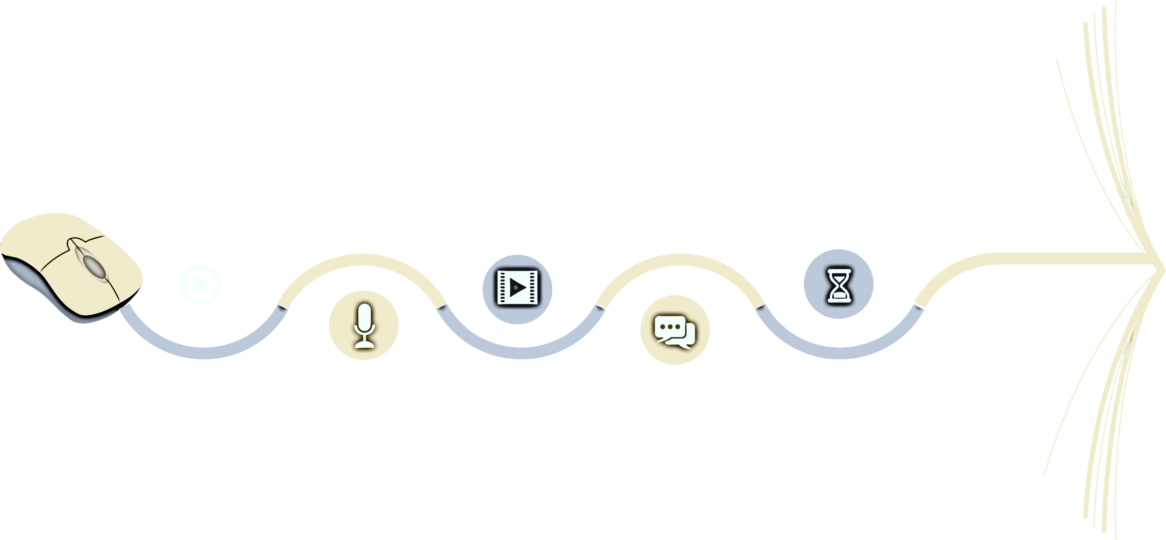
Implementasi MBKM Gasal 2022/2023
Mitra : Fakultas Teknologi Pertanian, Universitas Brawijaya Malang
Sebanyak 15 peserta mahasiswa semester 5
Pelaksanaan: 22 Ags – 23 Des 2022
Mitra : Program Studi Biologi, Fakultas Sains dan Teknologi Terapan, UAD
Sebanyak 5 peserta mahasiswa semester 5
Pelaksanaan: 19 Sept 2022 – 28 Jan 2023
Pertukaran Mahasiswa
Magang/ Praktik Kerja
Mitra : PT Biotek Cipta Kreasi
Sebanyak 3 peserta mahasiswa semester 5
Pelaksanaan: 3 Okt 2022 – 21 Jan 2023
Magang Riset
Mitra : Badan Riset dan Inovasi Nasional
5 mahasiswa semester 5
Pelaksanaan: 5 Sept 2022 – 17 Feb 2023
Membangun Desa
Mitra : Desa Agrowisata Salak Ledoknongko, Turi, Sleman
10 mahasiswa
semester 7
Pelaksanaan: 5 Sept – 31 Des 2022

Slide 4
Konversi BKP Pertukaran Pelajar ke Prodi Bioteknologi, Fakultas Teknologi Pertanian, Universitas Brawijaya
STRATEGI KELULUSAN MAHASISWA TEPAT WAKTU:
Menggenapi CPMK yang tidak terpenuhi dari MK Konversi MBKM
→ Metode penggenapan: studi kasus sesuai CPMK yang belum terpenuhi dari kegiatan MBKM
Mengambil MK Reguler di Prodi Bioteknologi : MK Mikroteknik (3 SKS)
→ pelaksanaan daring menyesuaikan jadwal luang dari mahasiswa
No. | Kode MK | Nama MK/Modul di UB | SKS |  | Kode MK | Nama MK/Modul di UNISA Yogyakarta | SKS
1 | TPB61013 | Mikrobiologi Terapan | 3 |  | BIO5025 | Asosiasi Mikrobia, Tanaman dan Hewan | 3
 |  |  |  |  | BIO0050 | Kapita Selekta | 3
2 | TPB61016 | Pengantar Imunologi | 2 |  | BIO5027 | Imunologi | 3
3 | TPB61015 | Nutrigenomik | 2 |  | BIO5030 | Nutrigenomik | 3
4 | TPB61014 | Bioteknologi Pangan | 2 |  | BIO7042 | Bioassay | 2
 |  |  |  |  | BIO7048 | Teknologi Tanaman dan Hewan Transgenik | 3
 |  |  |  |  | BIO7049 | Bioenterpreneurship | 3
 |  |  |  |  |  |  | 20

Slide 5
Konversi BKP Pertukaran Pelajar ke Prodi Biologi, Fakultas Sains dan Teknologi, Universitas Ahmad Dahlan
STRATEGI KELULUSAN MAHASISWA TEPAT WAKTU:
Mengambil MK Reguler di Prodi Bioteknologi :
MK Pengayaan Bioteknologi (1 SKS)
MK Rekayasa Genetika (3 SKS)
→ pelaksanaan perkuliahan teori dilaksanakan daring, sedangkan praktikum dilaksanakan luring. Perkuliahan di UNISA Yogyakarta menyesuaikan jadwal luang dari mahasiswa.
No. | Nama MK/Modul di UAD | SKS |  | Kode MK | Nama MK/Modul di UNISA Yogyakarta | SKS
1 | Mikroteknik | 2 |  | BIO5026 | Mikroteknik | 3
2 | Praktikum Mikroteknik | 1
3 | Biopreneurship | 2 |  | BIO0051 | Pengembangan kompetensi | 2
4 | Mikrobiologi Lingkungan | 2 |  | BIO5032 | Teknologi Pengolahan Limbah | 3
5 | Pengendalian Hayati | 2 |  | BIO5031 | Bioteknologi Tanah dan Pupuk Hayati | 3
6 | Mikrobiologi Pangan | 2 |  | BIO5030 | Nutrigenomik | 3
7 | Isolasi dan Optimasi Mikroba | 2 |  | BIO5025 | Asosiasi Mikrobia, Tanaman dan Hewan | 3
8 | Biologi Kesehatan | 2 |  | BIO6038 | Imunologi | 3
 |  |  |  |  |  | 20

Slide 6
Konversi BKP Magang
MAGANG RISET BRIN
MAGANG PT BIOTEK CIPTA KREASI
No. | Kode MK | Nama MK/Modul | SKS
1 | BIO5025 | Asosiasi Mikrobia, Tanaman dan Hewan | 3
2 | BIO5026 | Mikroteknik | 3
3 | BIO5029 | Karier Bioteknologi | 4
4 | BIO6033 | Seminar Umum | 3
5 | BIO6035 | Praktek Kerja Lapangan | 3
6 | BIO7042 | Bioassay | 2
7 | BIO0051 | Pengembangan Kompetensi | 2
 |  |  | 20
No. | Kode MK | Nama MK/Modul | SKS
1 | BIO5025 | Asosiasi Mikrobia, Tanaman dan Hewan | 3
2 | BIO5026 | Mikroteknik | 3
3 | BIO5029 | Karier Bioteknologi | 4
4 | BIO6031 | Bioteknologi Tanah dan Pupuk Hayati | 3
5 | BIO6035 | Praktek Kerja Lapangan | 3
6 | BIO6039 | Bioteknologi Perlindungan Tanaman | 3
7 | UNI0009 | English for Academic Reading | 1
 |  |  | 20
STRATEGI KELULUSAN MAHASISWA TEPAT WAKTU:
Mengambil MK Reguler di Prodi Bioteknologi :
Magang Riset BRIN : MK Pengayaan Bioteknologi (1 SKS) → bentuk perkuliahan: kasus berbasis CPMK
Magang/ Praktik Kerja PT Biotek Cipta Kreasi: MK Imunologi (3 SKS) → pelaksanaan perkuliahan daring melalui lensa

Slide 7
Konversi BKP Membangun Desa di Desa Wisata Ledoknongko, Bangunkerto, Turi, Sleman
No. | Kode MK | Nama MK/Modul | SKS
1 | UNI0003 | Kemuhammadiyahan dan Keaisyiyahan | 2
2 | UNI0004 | Islam dan IPTEKS | 2
3 | UNI0005 | Bahasa Indonesia | 2
4 | UNI0007 | English for Daily Usage | 1
5 | UNI0008 | English for Academic Conversation | 1
6 | UNI0009 | English for Academic Reading | 1
7 | UNI0010 | English for Academic Writing | 1
8 | BIO1002 | Biologi Umum | 3
9 | BIO1005 | Pengantar Bioteknologi | 3
10 | BIO5025 | Asosiasi Mikrobia, Tumbuhan dan Hewan | 3
11 | BIO5026 | Mikroteknik | 3
12 | BIO5027 | Imunologi | 3
13 | BIO5028 | Rekayasa Genetika | 3
14 | UNI0012 | Kuliah Kerja Nyata | 3
15 | BIO5031 | Bioteknologi Tanah dan Pupuk Hayati | 3
16 | BIO6033 | Seminar Umum | 3
17 | BIO7042 | Bioassay | 2
18 | BIO7043 | Seminar Proposal | 2
19 | BIO7049 | Bioenterpreneurship | 3
20 | BIO0050 | Kapita Selekta | 3
 |  |  | 20
Peserta BKP Membangun Desa yaitu mahasiswa semester 7, mayoritas MK sudah diambil di sem sebelumnya dan pada sem 5 kemarin sebagian mahasiswa sudah mengambil MBKM Pertukaran Pelajar ke UB
→ sehingga sebaran MK yang sudah diambil mahasiswa bervariasi
Dengan demikian, konversi MK untuk BKP Membangun Desa antar mahasiswa berbeda
Konversi SKS setiap mahasiswa dimaksimalkan 20 SKS

Slide 8
Mata Kuliah Pilihan Untuk Pertukaran Pelajar Internal (IPE) Bioteknologi Kesehatan
No. | Kode MK | Nama MK/Modul | SKS
1 | BTK3015 | Pengantar Kehalalan Produk | 3
2 | BTK3017 | Biologi Molekuler | 3
3 | BIO5027 | Imunologi | 3
4 | BIO5028 | Rekayasa Genetika | 3
5 | BIO7041 | Teknologi Transfer Embrio dan Stem Cell | 3
6 | BIO7042 | Bioassay | 2
7 | BIO7047 | Teknologi Vaksin dan Antibodi Rekombinan | 3
 |  |  | 20

Slide 9
Program CBL/PBL yang Dilaksanakan oleh Prodi Bioteknologi Sem Gasal TA 2022/2023
Case Based Learning (CBL) | Project Based Learning (PjBL)
Fisiologi Tumbuhan dan Hewan | Karir Bioteknologi
Fisiologi Mikrobia | Seminar Proposal
Pengantar Kehalalan Produk | Fitoaleksin dan Resistensi Tumbuhan
Biostatistik
Biologi Molekuler
Teknik Dasar dan Keamanan Laboratorium
Mikroteknik
Imunologi
Rekayasa Genetika
Teknologi Transfer Embrio dan Stem Cell
Bioassay
Teknologi Vaksin dan Antibodi Rekombinan
SEBARAN
Case Based Learning: 12 MK (36 SKS)
Project Based Learning: 3 MK (9 SKS)
Total MK Sem Gasal TA 2022/2022 : 21 MK
CBL
57%
PjBL
14%

